Slide 1
Data warehouse com Visual Studio
Vinícius Pacheco
Cléber Filipini

Slide 2
SETUP
Baixar e instalar o SQL Server Data Tools
https://docs.microsoft.com/pt-br/sql/ssdt/download-sql-server-data-tools-ssdt
Database de exemplo https://northwinddatabase.codeplex.com/

Slide 3
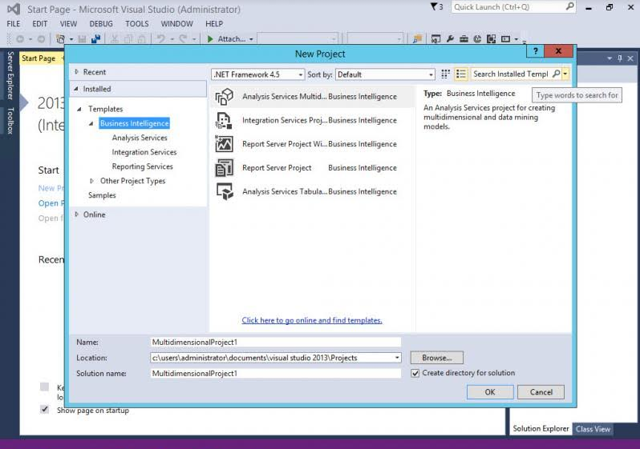
Criar projeto no Visual Studio

Slide 4
Conectar database SQL Server com o projeto VS
Selecionar todas as tabelas para o projeto

Slide 5
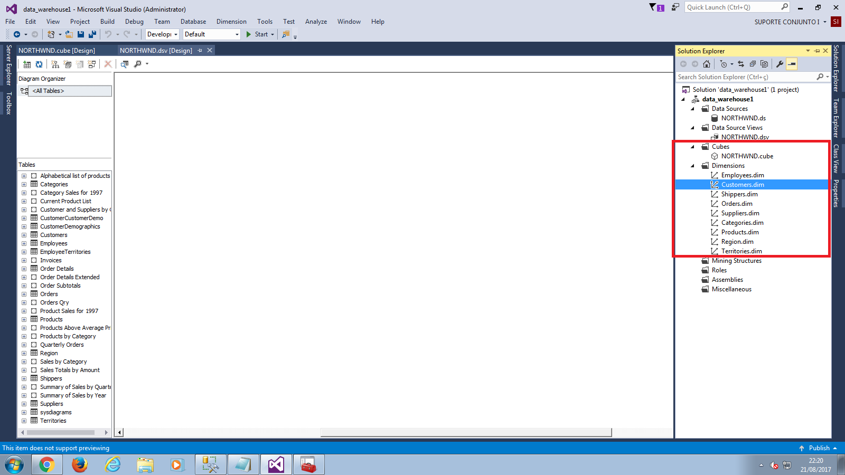
Exemplo com dimensões geradas

Slide 6
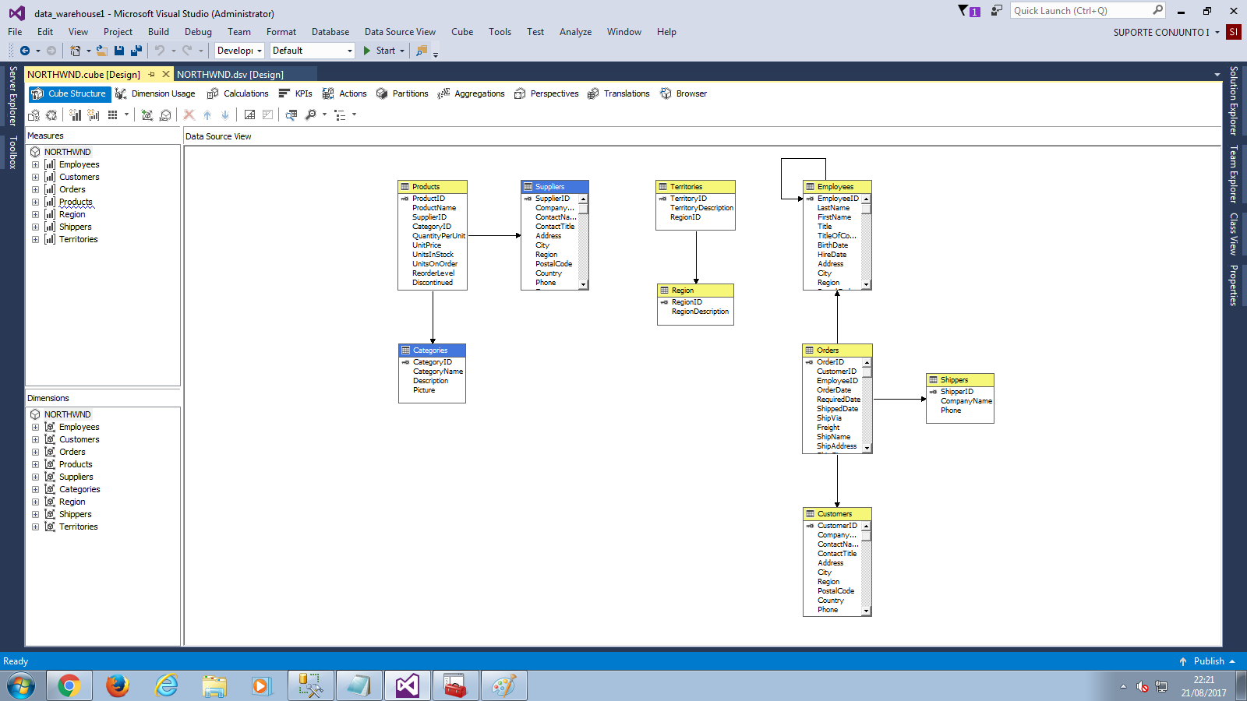
Ligações

Slide 7
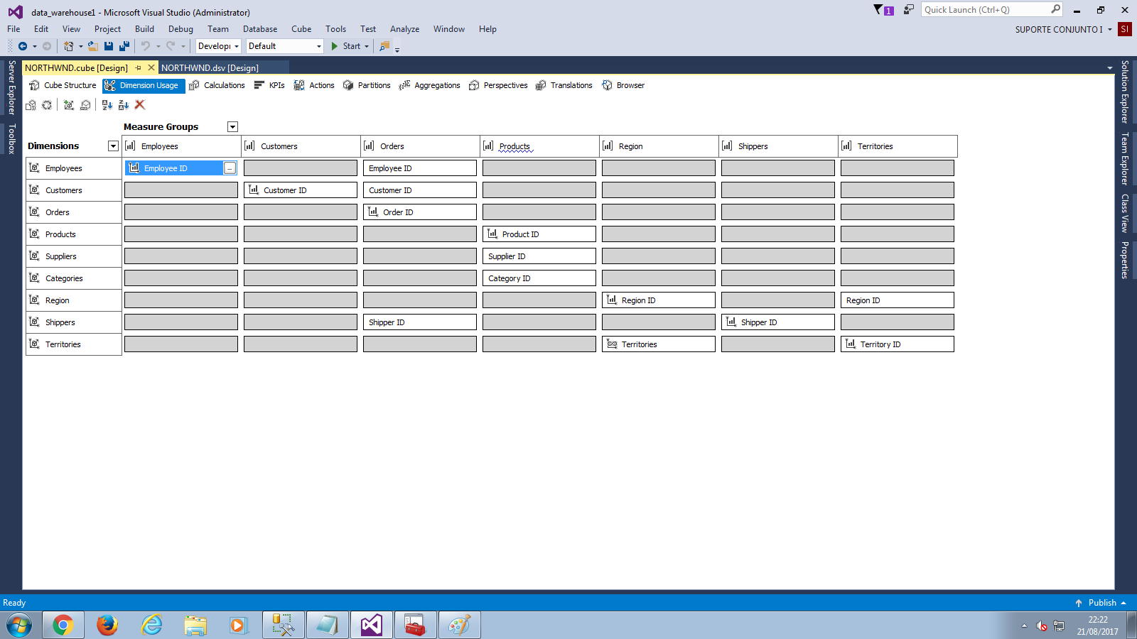
Amotra do Cubo

